Slide 1

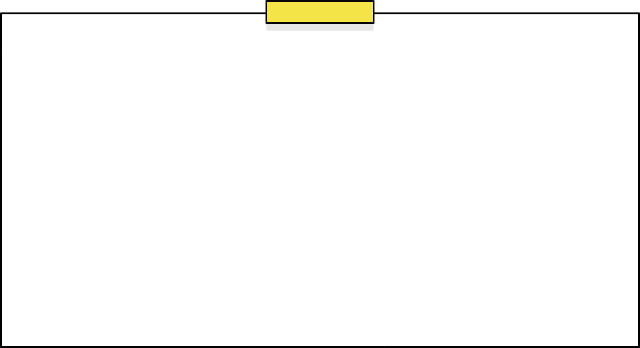


STATISTICS
2024.10
SIMPLE BUSINESS PRESENTATION
기초 통계학
확률 분포
Probability Distribution

Slide 2
STATISTICS
확률변수와 확률분포
“신성로마제국은 ‘신성’하지도 않고 ‘로마’에 있지도 않으며 ‘제국’도 아니다.”
“The Holy Roman Empire is neither holy, nor Roman, nor an empire.” – 철학자 볼테르
확률변수도 마찬가지, ‘확률’ 도 아니고 ‘변수’ 도 아니다!
확률변수는 표본공간의 각 결과(근원사건, 실험)에 실수 값을 대응시키는 함수이다!
그리고 확률분포는 확률변수 X가 가질 수 있는 실수값과 그에 대응하는 확률을 나타낸 것.
즉, 일어날 수 있는 사건의 경우와 그에 맞는 확률을 의미한다!

Slide 3
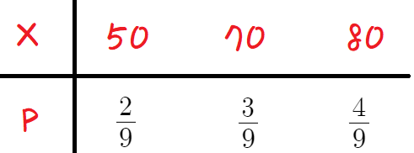
STATISTICS
확률변수와 확률분포
확률분포의 총합은 항상 1 (확률의 성질)
이산확률변수: 확률변수가 가질 수 있는 값이 유한하며, 셀 수 있는 경우
예) 주사위 2개를 던졌을 때의 눈 조합의 확률
연속확률변수: 확률변수가 어느 구간에 속하는 모든 값을 가질 수 있는 경우
예) 새로운 신제품의 기대되는 수명
확률분포 역시 비슷한 성질로 이산확률분포와 연속확률분포로 나뉜다.

Slide 4
STATISTICS
확률변수와 확률분포
이산확률분포 : 이항분포, 포아송분포, 초기하분포 …
연속확률분포 : 균등분포, 정규분포
확률질량함수(pmf) : 이산확률변수 X의 확률분포는 X가 가질 수 있는 값 xi에서의 확률 P(X = xi)를 함수로 나타내어 표현할 수 있다. - Barplot
확률밀도함수(pdf) : 연속확률변수 X의 확률분포는 X가 어느 구간에서 가질 수 있는 값의 확률 P(X < xi) 을 함수로 나타내어 표현한다.
즉, 구간이 아닌 각 값에 대한 확률은 모두 0이다. - Line Plot

Slide 5
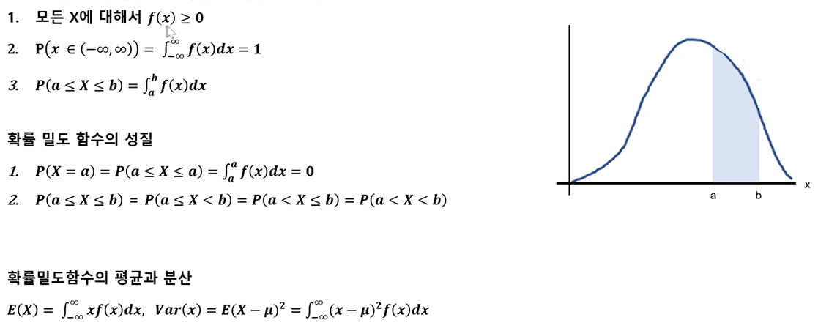
STATISTICS
확률밀도함수의 성질

Slide 6
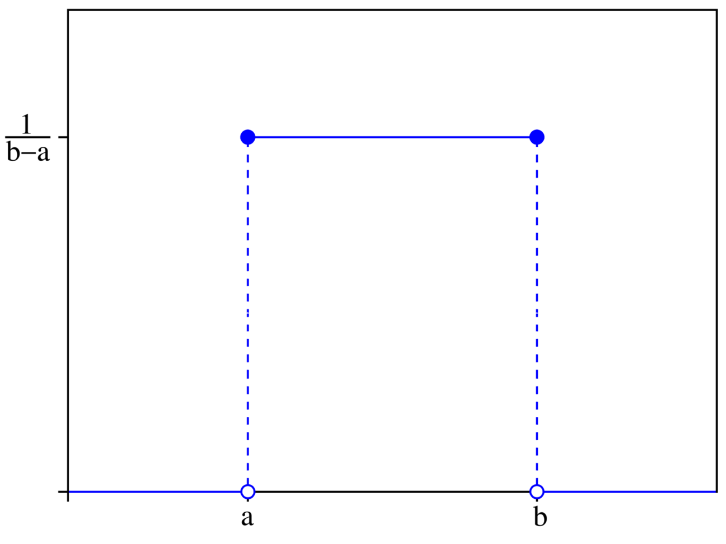
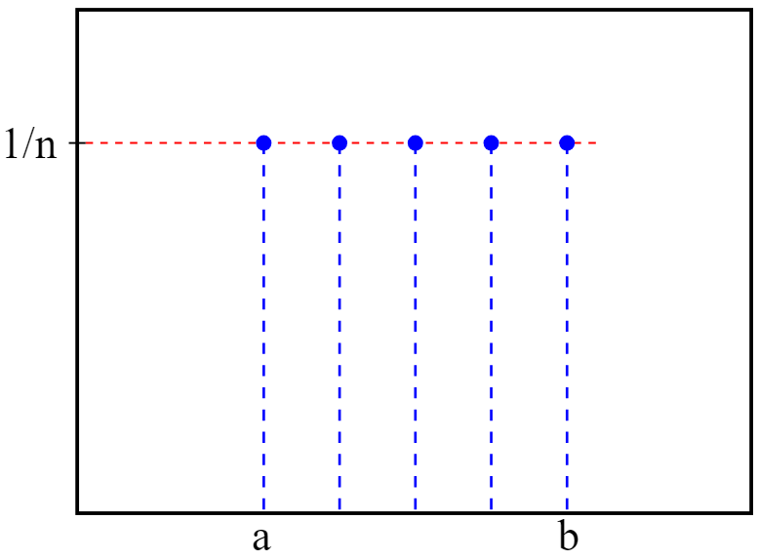
STATISTICS
균등분포
가장 기본적인 분포.
어떤 사건이 일어나든 모든 사건의 확률이 같은 분포를 뜻한다.

Slide 7
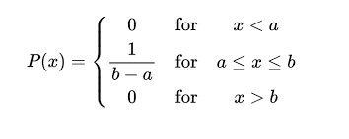
STATISTICS
균등분포
가장 기본적인 분포.
어떤 사건이 일어나든 모든 사건의 확률이 같은 분포를 뜻한다.

Slide 8
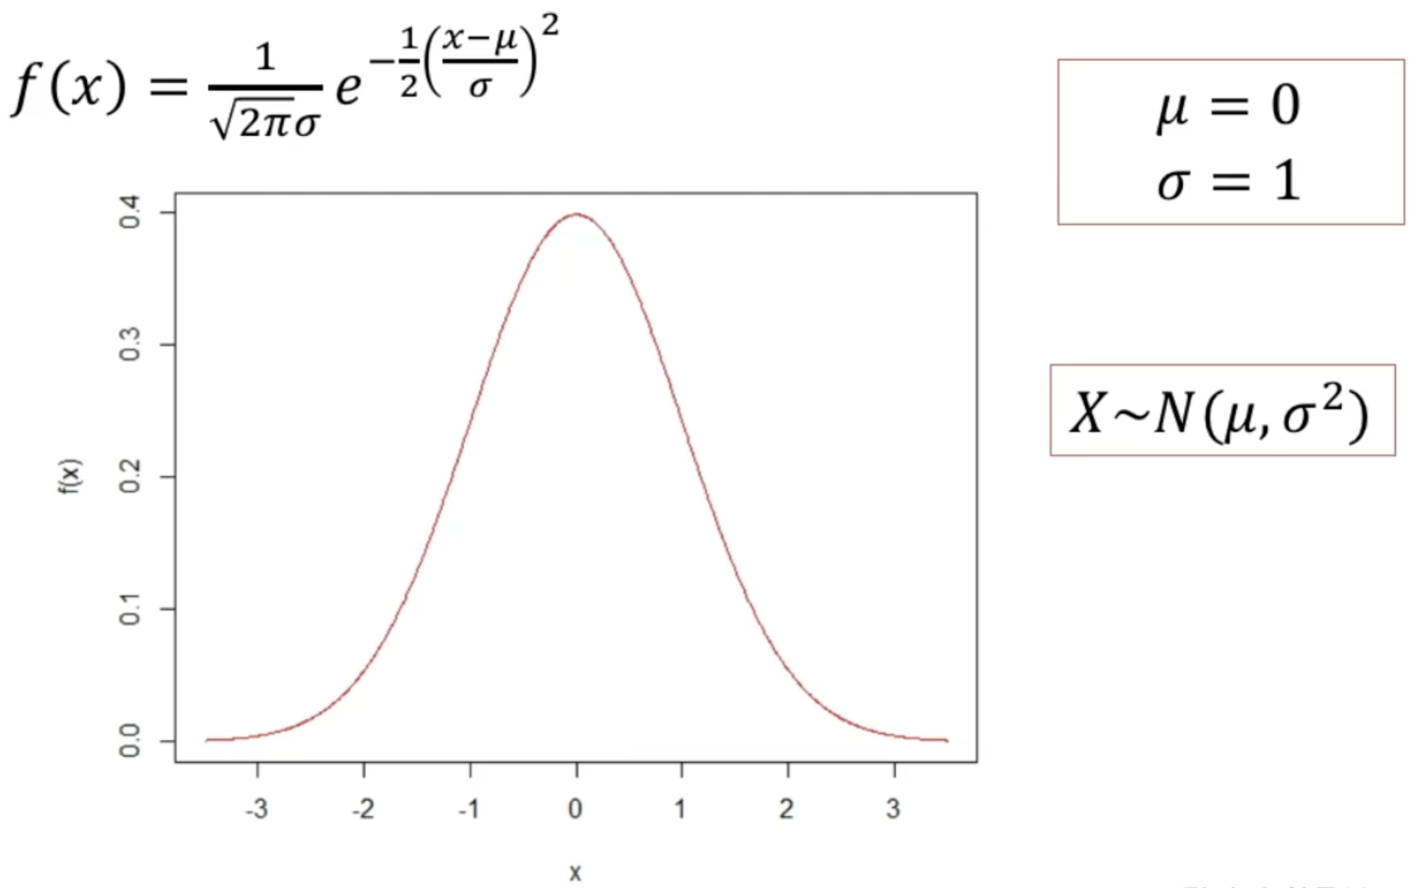
STATISTICS
정규분포
G.O.A.T
통계학에서 가장 많이 사용되는 분포, 기본 중의 기본이 되는 분포
대부분의 통계기법들은 정규분포를 가정하고 있다.
평균이 0, 분산이 1일 경우 표준정규분포가 된다.

Slide 9
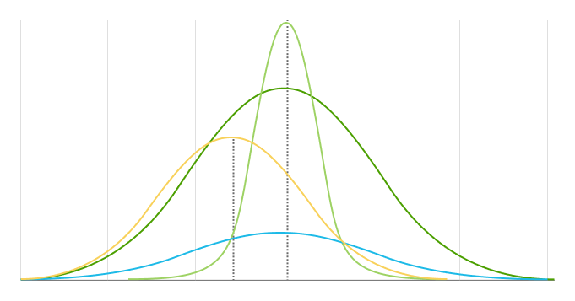
STATISTICS
정규분포
평균에서 멀어질수록 확률밀도의 값은 점차 작아진다.
분산이 클 수록 확률밀도함수의 꼬리가 두꺼워진다.
곡선 아래의 면적은 1이다.
평균을 중심으로 좌우 대칭이며, 평균에서 확률밀도함수의 값이 가장 크다.

Slide 10
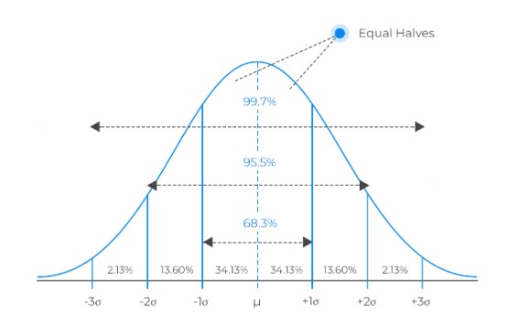
STATISTICS
정규분포의 형태
평균을 중심으로 +- σ 에 들어갈 확률은
0.6827, a =
평균을 중심으로 +-2 σ 에 들어갈 확률은
0.9545
평균을 중심으로 +-3 σ 에 들어갈 확률은
0.9973

Slide 11
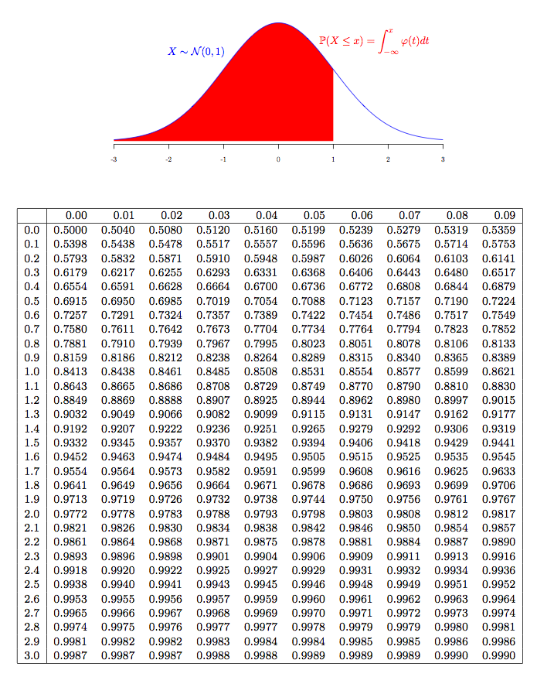
STATISTICS
정규분포표
z (0.005) =2.576
z (0.01) =2.326
z (0.025) =1.96
z (0.05) =1.645
z (0.10) =1.282
통계량 Z값을 안다면 유의수준 a를 정규분포표를 통해 알아낼 수 있다!

Slide 12
STATISTICS
베르누이 시행과 이항분포
이항분포: 2개의 서로 다른 사건이 배타적으로 발생하는 경우를 나타내는 분포,
카드와 주사위를 비교해서 생각해보자!
성공 또는 실패.
베르누이 시행을 중심으로 한다.
이항분포: 베르누이 시행을 여러 번 하면 나오는 분포

Slide 13
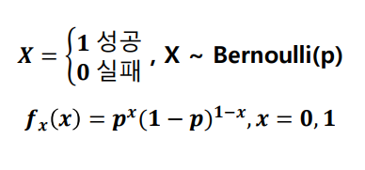
STATISTICS
베르누이 시행
성공하거나 실패하거나 하는 실험을 단 1회 시행했을때의 확률
평균: np, 분산:p(1-p)

Slide 14
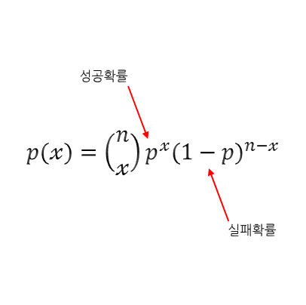
STATISTICS
이항분포
X ~ Bin(n,p) : n은 시행 횟수, p는 성공 확률이라는 두 개의 모수를 가진다.
모형은 n과 p에 따라 달라진다.
N이 커질수록, 연속성이 높아진다.(정규근사)
평균: np, 분산: np(1-p)

Slide 15
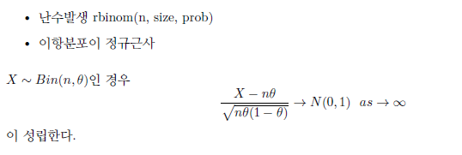
STATISTICS
이항분포의 정규근사
N이 커질수록, 분포의 연속성이 높아진다.(정규근사) ~ CLT 유추 가능

Slide 16
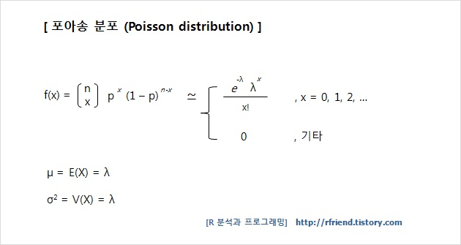
STATISTICS
포아송분포
일정한 단위시간, 단위공간, 단위거리, 단위면적 등에서 발생하는 관심있는 사건의 발생 가능한 횟수를 변수 값으로 하는 확률변수의 분포.
단위시간이나 공간에서의 사건 발생 수와 관련
X를 단위시간당 평균 사건 발생 수, 람다를 n개 구간에서 발생하는 사건 수로 한다.

Slide 17
STATISTICS
포아송분포의 특징
X = 일정한 구간에서 다음 조건을 만족하는 특정한 사건의 발생 횟수;
아주 짧은 구간에서는 사건이 2회 이상 발생할 확률이 0에 가깝다 - 비집락성
아주 짧은 구간에서는 사건이 발생할 확률이 구간의 길이에 비례한다 - 비례성
서로 겹치지 않는 두 구간에서 발생하는 두 사건의 수는 독립이다 - 독립성
예시) 119 구조대에 걸려오는 시간당 전화 수
프러시아 기병 중에서 매년 말에 치여 사망하는 병사의 수 (포아송)
되게 연속확률분포일거 같은데 아님

Slide 18
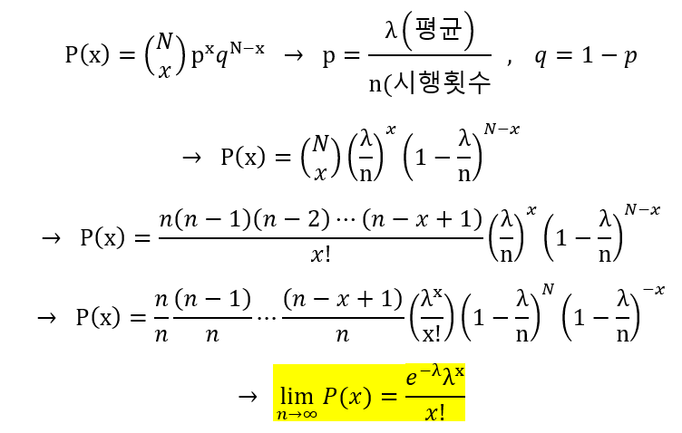
STATISTICS
포아송분포의유도
실제론 그냥 포아송 분포표를 보거나 프로그램을 사용한다.

Slide 19
STATISTICS
끝
(아님)

Slide 20
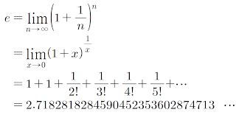
STATISTICS
자연로그의 밑 e
복리 계산에 쓰인다.
자연로그 ln()의 밑 즉, log e^(a)
자연로그의 밑이기 때문에 ln(e) = 1

Slide 21
STATISTICS
끝
(찐)

